Slide 1
هي أول زوجة لرسول صلى الله عليه وسلم؟
اول من صدقت بالرسول صلى الله عليه وسلم؟
اول من آمنت بالرسول صلى الله عليه وسلم؟
أول من أعانت الرسول صلى الله عليه وسلم؟
أول من وقفت بجانب الرسول صلى الله عليه وسلم؟

Slide 2
خديجة بنت خويلد رضي الله عنها

Slide 3
نواتج التعلم
أستخلص دور السيدة خديجة بنت خويلد رضي الله عنها في مساندة الرسول صلى الله عليه وسلم وقت الشدة.
أحرص على الإقتداء بالسيدة خديجة بنت خويلد رضي الله عنها.
أعدد صفات السيدة خديجة رضي الله عنها

Slide 4
أذكر عمر السيدة خديجة عندما تزوجها الرسول صلى الله عليه وسلم
معيار النجاح
أذكر عدد أبناء السيدة خديجة رضي الله عنها

Slide 5
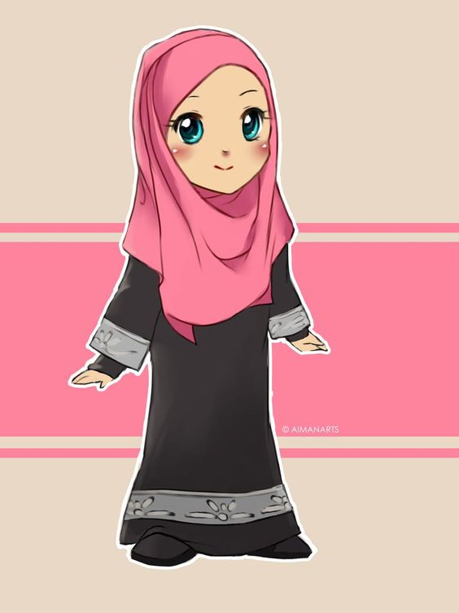
25 سنة
تزوجها الرسول صلى الله عليه وسلم وعمره
40 سنة
والسيدة خديجة عمرها

Slide 6
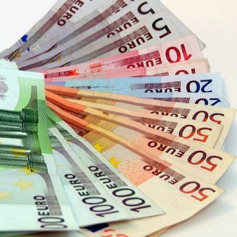
أعظمهن شرفاً
أوسط نساء قريش نسباً
أكثرهن مالاً

Slide 7
عدد أبناء النبي صلى الله عليه وسلم من السيدة خديجة رضى الله عنها.
6
عبدُالله
القاسم
2 الذكور
فاطمة
أم كلثوم
رُقيَّة
زينب
4 الإناث

Slide 8
توفي عم
الرسول أبو طالب
توفيت
خديجة بنت خويلد
عام الحزن

Slide 9
أول
أسلم من النساء
تصدقه
أول
تعينه
ـمالها

Slide 10
نشاط عملي
كم كان عمر السيدة خديجة بنت خويلد حينما تزوجها الرسول صلى الله عليه وسلم؟
( ........ )
كم عدد أبناء السيدة خديجة رضي الله عنها ؟
(.............)
حدد أبناء السيدة خديجة رضي الله عنها
أكمل:
سمي العام بعام الحزن بسبب وفاة السيدة.....................وعمه.........................

Slide 11
معيار النجاح
أعدد صفات السيدة خديجة رضي الله عنها

Slide 13
غنية بمالها
واخلاقها
الودودة الشجاعة
الوفية
لدينها
الزوجة
الصالحة
صفاتها
مساندة
لزوجها
المُحبةُ
لزوجها

Slide 14
الواجب المنزلي:
قم بكتابة صفات السيدة خديجة رضي الله عنها
وتسجيل صوتك عن دور السيدة خديجة رضي الله عنها
في مساندة الرسول صلى الله عليه وسلم
مساندة
لزوجها

Slide 15
مساندة
لزوجها

Slide 16
معيار النجاح
أستنتج دور السيدة خديجة رضي الله عنها في مساندة الرسول صلى الله عليه وسلم

Slide 19
ماهو الدور الذي كانت تقوم به السيدة خديجة رضي الله عنها ؟

Slide 20
معيار النجاح
أوضح وفاء الرسول صلى الله عليه وسلم لسيدة خديجة رضي الله عنها

Slide 22
معيار النجاح
أحرص على الاقتداء بالسيدة خديجة رضي الله عنها

Slide 23
أحب
مسلمة وفية
الإسلام

Slide 24
أتخيل لو أني من الأوائل في دولة الإمارات العربية المتحدة؟
كيف يمكنني تحقيق ذلك ؟
مالمجال الذي سأكون الأول فيه ؟
صف شعورك ؟

Slide 26
ماذا تعلمت؟

Slide 27
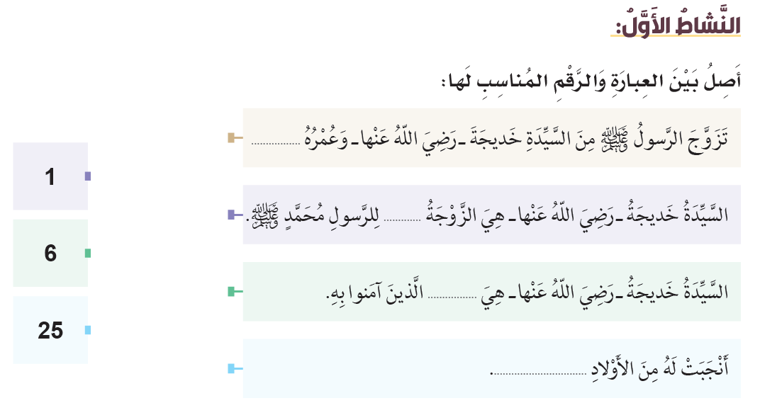

Slide 28
آمنت
صدقته
أعطته مالها

Slide 31
شكراً لكم

